Slide 1
«Органы чувств человека» Презентация для детей старшего дошкольного возраста

Slide 2
ЦЕЛИ И ЗАДАЧИ
Познакомить детей с органами чувств, их значением для человека.
Познакомить детей с тем, как люди с ограниченными возможностями (слабовидящие, слепые, глухие, немые) общаются в обществе.
Развивать навыки исследовательской деятельности, познавательной активности.
Воспитывать бережное отношение детей к своему здоровью.

Slide 3
СТАНЦИЯ №1
?
Видеть папу,
Видеть маму
Видеть небо и леса
Помогают нам…

Slide 4
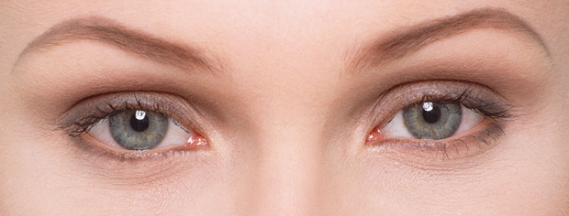
ГЛАЗА
ЗРЕНИЕ

Slide 5
ЧТО МЫ ВИДИМ?

Slide 7
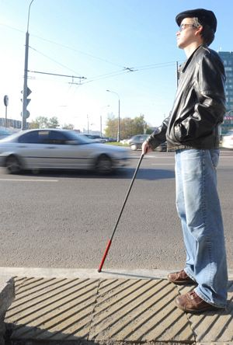
ПОМОЩНИКИ НЕЗРЯЧИХ И СЛАБОВИДЯЩИХ

Slide 8
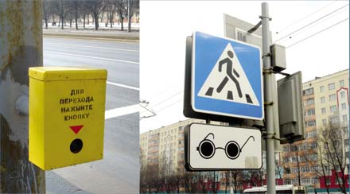

Slide 9
КНИГИ ДЛЯ СЛЕПЫХ

Slide 10
АЗБУКА ДЛЯ СЛЕПЫХ

Slide 11
ЧИТАЕМ ПАЛЬЧИКАМИ
ПАПА
МАМА

Slide 12
ЧИТАЕМ ПАЛЬЧИКАМИ
ДЕНЬ
НОЧЬ

Slide 13
СТАНЦИЯ №2
?
Оля слушает в лесу
Как кричит кукушка,
А для этого нужны нашей Оле…

Slide 14
УШИ
СЛУХ

Slide 15
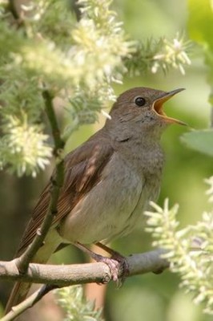
ЧТО МЫ СЛЫШИМ?

Slide 16
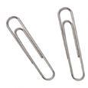
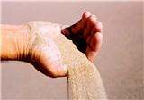
ЧТО ВНУТРИ?

Slide 17
ПРАВИЛЬНЫЙ ОТВЕТ

Slide 18
АЗБУКА ЖЕСТОВ

Slide 19
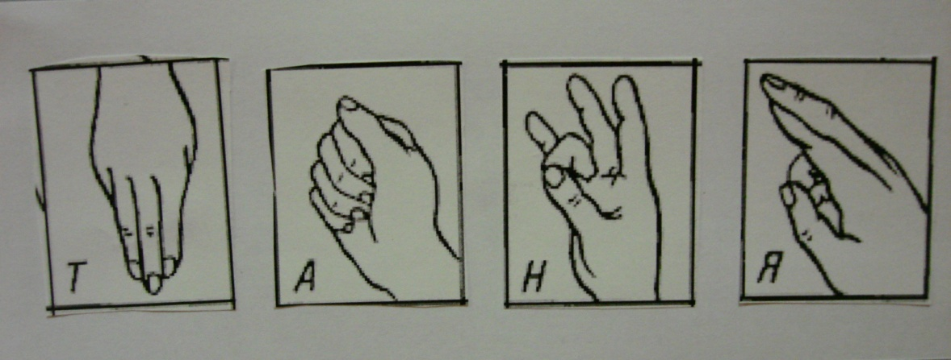
Я МОГУ «СКАЗАТЬ» СВОЁ ИМЯ

Slide 20
СТАНЦИЯ №3
?
Между двух светил
В середине я один

Slide 21
НОС
ОБОНЯНИЕ

Slide 22
ЧТО МЫ ЧУВСТВУЕМ НОСОМ?

Slide 23
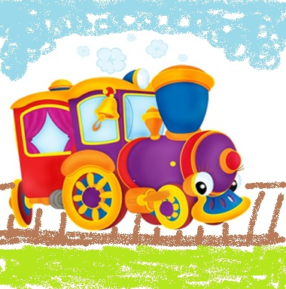
СТАНЦИЯ №4
?
Всегда во рту,
А не проглотишь

Slide 24
ЯЗЫК
ВКУС

Slide 25
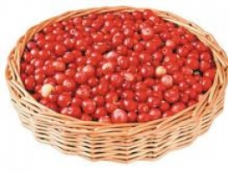
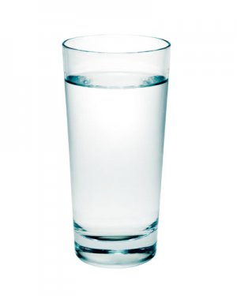
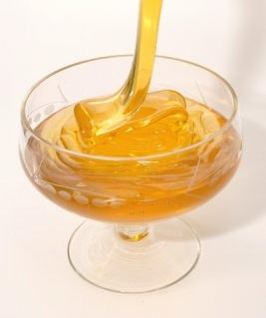
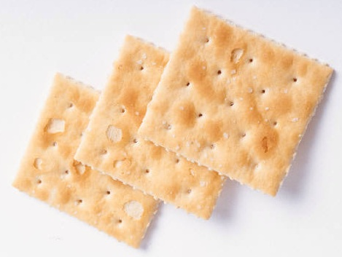
ОПРЕДЕЛИ НА ВКУС

Slide 26
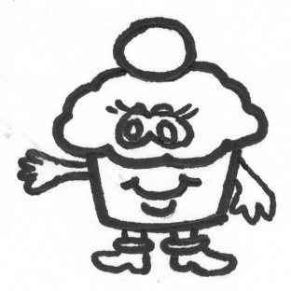
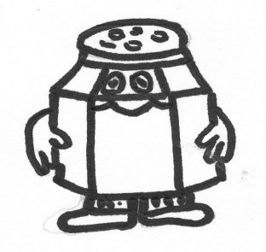
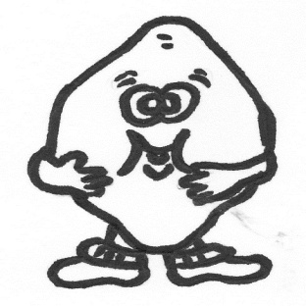
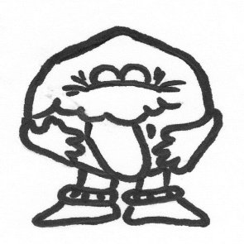
Правильный ответ

Slide 27
СТАНЦИЯ №5
?
Любят труд,
Не терпят скуки,
Всё умеют наши…

Slide 28
РУКИ
ОСЯЗАНИЕ

Slide 29
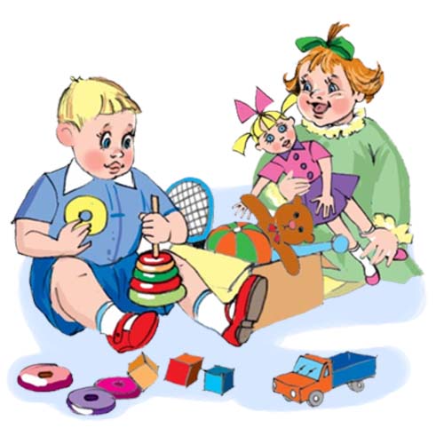
ЧТО МЫ ДЕЛАЕМ РУКАМИ?

Slide 30
ЧТО МЫ ОЩУЩАЕМ РУКАМИ?

Slide 31
ВСЕ ОРГАНЫ ЧУВСТВ

Slide 32
ПРАВИЛА ГИГИЕНЫ
Содержать в чистоте

Slide 33
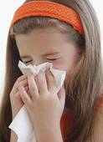
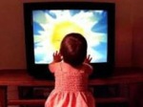
ПРАВИЛА ГИГИЕНЫ

Slide 34
СПАСИБО ВСЕМ

